Slide 1
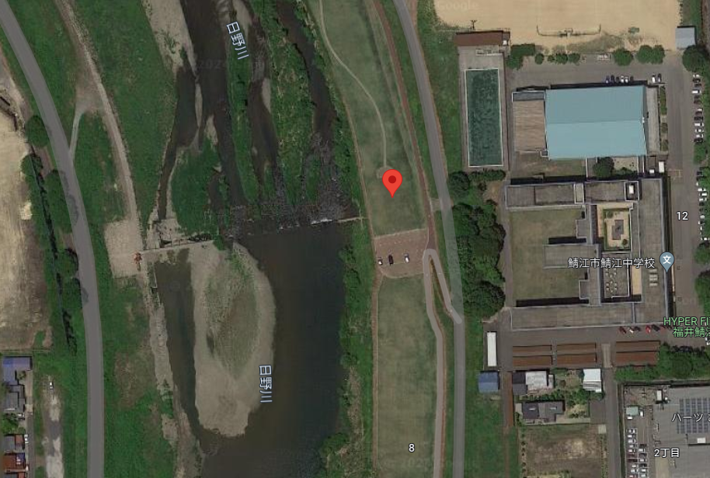
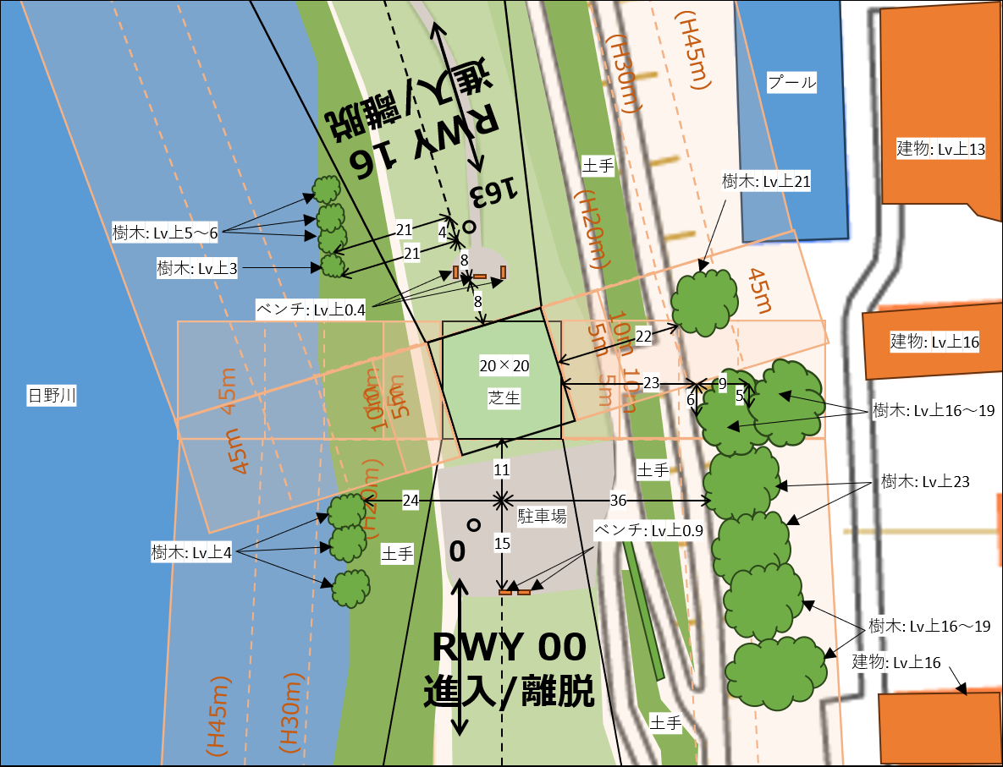
別図１
ふ り が な 名 称 | ひのがわかせんこうえんに 日野川河川公園２
所在地 | 福井県鯖江市小黒町２丁目１２
管理者 | 鯖江市公園管理事務所 （0778-51-1001）
標点 | N35°57’08.69" | 進入(磁方位) | 0°/163° | 勾配 | 縦 | 5％未満
 | E136°10’23.60" | 離脱(磁方位) | 180°/343° |  | 横 | 5％未満
着陸帯標高 | 54.1ft（16.5m）
着陸帯寸法 | 20.0m×20.0m
着陸帯表面 | 芝生
凹凸及び亀裂 | 無し
許可の条件 | 土地使用許可済
使用時間帯 | 日出～日没
A
B
D
30m
C
単位：m
500m先までの8分の1勾配の上に出る障害物はない
ベンチ:Lv上0.4
ベンチ:Lv上0.9
A
芝生
歩道
芝生
駐車場
芝生
C
1目盛=10m
8
20
26
単位：m
45m先までの2分の1及び
1分の1勾配の上に出る障害物はない
45
樹木:Lv上21
45
樹木:Lv上16～19
D
5
10
5
10
B
1目盛=10m
10
日野川
芝生
10
22
1
9
Lv
単位：m
45
20
45

Slide 2
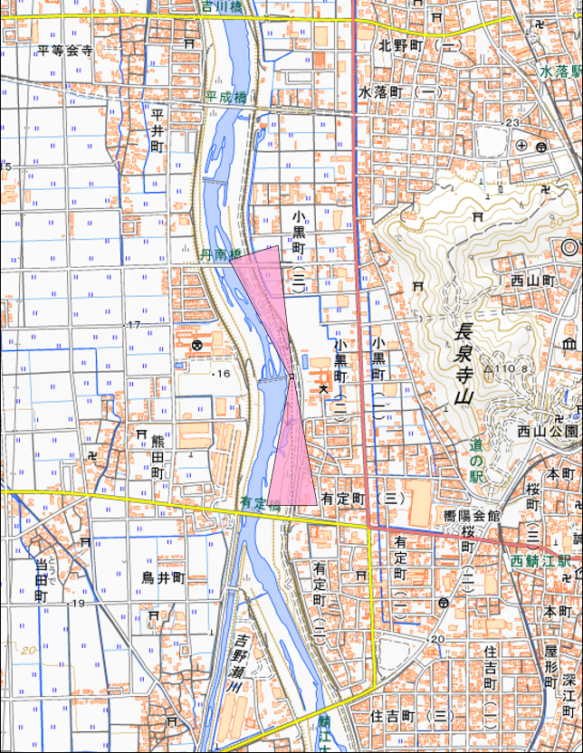
別図２
日野川河川公園２ 場外 位置図
300m

